Slide 1
навчальна дисципліна Методика формування елементарних математичних уявлень
Тема 1

Slide 2
Мета лекції
Ознайомлення з курсом методики, значення і завдання курсу, роль математичних знань для всебічного розвитку дошкільників та підготовці їх до навчання в НУШ.
Призначення курсу методики.
Значення та завдання методики формування елементарних математичних уявлень у дітей.

Slide 3
ПЛАН
Значення і завдання курсу.
Виникнення і розвиток математики як науки. Історія розвитку натурального числа.
Теоретичні основи формування поняття натурального числа. Письмова нумерація, система числення.
Основні математичні поняття: множина, лічба, цифра, число, величина, вимірювання, геометричні фігури.

Slide 4
Значення і завдання курсу
Формування елементарних математичних уявлень є одним з основних засобів інтелектуального розвитку дитини, формування її пізнавальних і творчих здібностей.
Зміст математичної підготовки в закладі дошкільної освіти має свої особливості, що обумовлені специфікою математичних понять, вимогами сучасної школи до математичного розвитку дітей.
Мета вивчення дисципліни: є професійна підготовка студентів до організації роботи з дітьми дошкільного віку з формування логіко-математичної компетентності, мотивів пізнавальної діяльності, розвитку інтелектуальних почуттів та інтелектуальної готовності до навчання у школі в закладах дошкільної освіти у відповідності з вимогами Базового компоненту дошкільної освіти в Україні.

Slide 5
Завдання навчальної дисципліни:
-забезпечити засвоєння студентами теоретичних основ методики, знати мету, завдання, зміст, методи, форми організації з формування елементарних матемтичних уявлень у закладі дошкільної освіти;
-навчати самостійно працювати з науковою, методичною, психолого-педагогічною літературою;
-творчо планувати і проводити роботу з дошкільниками з навчання елементарної математики;
-навчати здійснювати індивідуальний і диференційований підхід;
-добирати і проводити дидактичні та логіко-математичні ігри за віковими групами на занятті і в повсякденній діяльності;
здійснювати інтегративний підхід до логіко-математичного розвитку дошкільників.
-виготовляти і творчо використовувати різноманітну наочність, демонстраційну, роздавальну;
-широко використовувати народну педагогіку, передовий педагогічний досвід, інноваційні технології;
-розвивати математичні здібності, обдарування, вміння і навички, сприяти вихованню загальнолюдських рис особистості;
-здійснювати розвиток логіко-математичних компетенцій у дітей переддошкільного віку до успішного навчання математики в НУШ у тісній взаємодії з сім’єю;
-здійснювати діагностику математичного розвитку дошкільників, забезпечити становлення і розвиток гармонійної особистості.

Slide 6
Виникнення і розвиток математики як науки. Фахівці, які досліджували проблеми методики формувань елементарних математичних уявлень
Я.О. Коменський (1592-1670). «Материнська школа» пропонує ще до школи навчати дитину лічбі в межах десяти, умінню розрізняти числа великі-менші, парні-непарні, порівнювати предмети за величиною , узнавати й називати деякі геометричні фігури, застосувати в практичній діяльності одиниці мір: дюйм, пядь, крок, фунт;
Ф. Фребель(1782-1852). Створені Фребелем «дари», розроблені ігри-заняття з ознайомленням дітей з числом, формою, величиною і просторовими відносинами;
К. Д. Ушинський (1824- 1871). Він вважав важливим навчити дитину рахувати окремі предмети та їх групи, виконувати дії додавання й віднімання, формувати поняття про десяток як одиницю рахунку;
Л. К. Шлегер 1920 р. Вважала, що ознайомлення з елементарними математичними поняттями повинно ґрунтуватися на активній діяльності дитини, особливостях її розвитку, потенційний можливостей сприйняття;
Г. М. Лєушина (1950-1960). На підставі глибокого експериментального дослідження вона довела перевагу систематичного навчання на спеціальних заняттях з математики. На основі принципів і методів, запропонованих Г. М. Леушиною, і зараз здійснюється математичний розвиток дошкільників

Slide 7
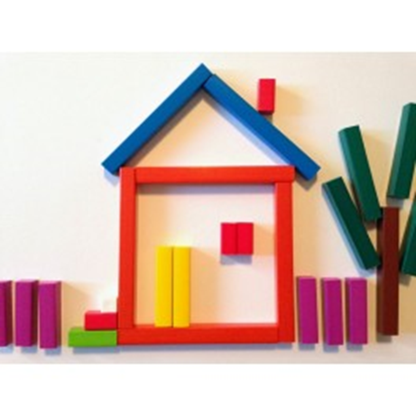
1.На сучасному етапі модернізації дошкільної освіти особлива увага приділяється забезпеченню якості освіти в дошкільному віці, що викликає необхідність пошуку способів і засобів розвитку математичних і логічних прийомів розумових дій, враховуючи потреби та інтереси дошкільнят.
2. Сучасна дошкільна освіта спрямована не лише на те, щоб навчити дітей обчислювати, вимірювати, розрізняти геометричні фігури, орієнтуватися в часі, у просторі, а й на те, щоб навчити логічно мислити, розвивати творчі здібності, пізнавальні інтереси.
3 .Математичний розвиток дитини складається з двох взаємопов’язаних основних ліній: логічної (тобто підготовки мислення до способів міркування) і математичної (тобто формування математичних уявлень).

Slide 8
«логіко-математичний розвиток» та «логіко-математична компетентність».
покладено в основу змістових ліній Базового компоненту дошкільної освіти та детально висвітлені у Коментарі до Базового компоненту дошкільної освіти в Україні
Під логіко-математичним розвитком
розуміються якісні зміни у пізнавальній діяльності дитини, що відбуваються внаслідок розвитку математичних умінь та пов’язаних із нами логічних операцій. класифікація, доведення.
Завданнями логіко-математичного розвитку дитини є:
розвиток пізнавальної активності й елементів навчальної діяльності:
Логіко-математичний розвиток передбачає
здатність дошкільниками здійснювати математичні (операції з множинами, величинами, фігурами, орієнтація у просторі, лічба, операції з числами, обчислювання, вимірювання) та логічні (аналіз, синтез, порівняння,

Slide 9
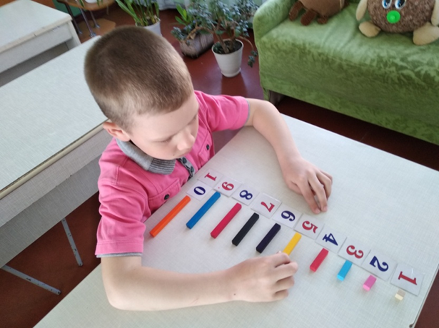
Логіко-математичний розвиток.
Логіко-математичний розвиток - це зміни в пізнавальній діяльності дитини, що відбуваються внаслідок розвитку математичних умінь і пов'язаних з ними логічних операцій.
Логіко-математична компетентність передбачає вміння дитини самостійно здійснювати (у межах вікового періоду):
класифікацію геометричних фігур, предметів, множин;
впорядкування за величиною, масою, об'ємом, розташуванням в просторі і часі;
обчислювання та вимірювання кількості,
відстані, довжини, ширини, висоти, часу.

Slide 10
Логіко-математична компентеція

Slide 11
Значення математичного розвитку
Ознайомлення дітей з різними видами математичної діяльності в процесі цілеспрямованого навчання орієнтує їх на розуміння зв'язків і відносин.
Формування початкових математичних знань і умінь у дітей дошкільного віку має здійснюватися так, щоб навчання давало не тільки безпосередній практичний результат (навички рахунку, виконання елементарних математичних операцій), але і широкий розвивальний ефект.
Під математичним розвитком дошкільників, як правило, розуміють якісні зміни у формах пізнавальної активності дитини, які відбуваються в результаті формування елементарних математичних уявлень і пов'язаних з ними логічних операцій.

